Slide 1

Nhóm 10
Apache OpenWhisk
Hệ tính toán phân bố - NT533.N21
GVHD: ThS. Bùi Thanh Bình

Slide 2

Thành viên nhóm 10
Diệc Thành 20521909
Mai Phước Sang 20520735
Trần Triệu Thiên 20521954

Slide 3

Nhóm 10
Khái niệm
Các thành phần
Cơ chế và Mô hình
Thực thi
Demo
NỘI DUNG

Slide 4
1) Khái niệm
FaaS (Function as a Service), là một cách serverless để chạy các function trong môi trường đám mây.
Developer có thể tập trung function mà không cần quan tâm đến phía Server như deploy, duy trì cơ sở hạ tầng, hệ điều hành hay bảo mật.
Serverless sẽ tự động quản lý các tài nguyên phía máy chủ, chỉ chạy function khi được gọi và dừng khi hoàn thành.
- FaaS được sử dụng chủ yếu trong bối cảnh tính toán sự kiện, trong đó các hàm được kích hoạt bởi một sự kiện cụ thể như message queue, các HTTP request, vv.

Slide 5
1) Khái niệm
Ưu điểm | Nhược điểm
Tốc độ – Improved developer velocity | Giới hạn chức năng
Khả năng mở rộng – Scability | Khó khăn trong quản lý chức năng
Giá cả – Cost efficiency | Hiệu năng thấp
Notes:
* Ưu điểm
Tốc độ: Với FaaS, lập trình viên có thể có thêm thời gian để viết về logic của ứng dụng, bớt thời gian lo lắng về servers và deploys. Điều đó cũng đồng nghĩa với việc development nhanh hơn.
Khả năng mở rộng – Scability: Dev không còn phải lo vấn đề về quá tải khi traffic cao/ Server sẽ cung cấp và handle tất cả các vấn đề liên quan
Giá cả – Cost efficiency: Khách hàng chỉ trả tiền cho thời gian mà họ sử dụng, không phải phung phí tiền cho các tài nguyên cloud khác.
* Nhược điểm
Giới hạn chức năng: Các function trong FaaS là các đoạn code nhỏ được sử dụng để thực hiện các nhiệm vụ đơn giản. Nếu muốn viết các hàm phức tạp, FaaS có thể không phải là lựa chọn tốt nhất
Khó khăn trong quản lý chức năng: Vì phát triển các đoạn code chức năng nhỏ, việc quản lý một số lượng lớn các chức năng có thể gặp khó khăn
Hiệu năng thấp: vì mỗi request cần phải có thời gian để start

Slide 6
1) Khái niệm
OpenWhisk là 1 nền tảng Serverless phân tán mã nguồn mở, thực thi các chức năng phản hồi các Event ở mọi quy mô
- Quản lý cơ sở hạ tầng, các máy chủ (mở rộng bằng các Docker container)
- Hỗ trợ 1 mô hình lập trình: các nhà phát triển viết logic chức năng (Actions), bằng bất kỳ ngôn ngữ lập trình nào được hỗ trợ, có thể được lên lịch động và chạy để phản hồi các Event (thông qua các Trigger) từ các nguồn bên ngoài (Feeds) hoặc từ các yêu cầu HTTP.
- Một dự án gồm một Giao diện dòng lệnh (CLI – Command Line Interface) dựa trên REST API cùng với các công cụ khác hỗ trợ đóng gói, các dịch vụ danh mục.

Slide 7
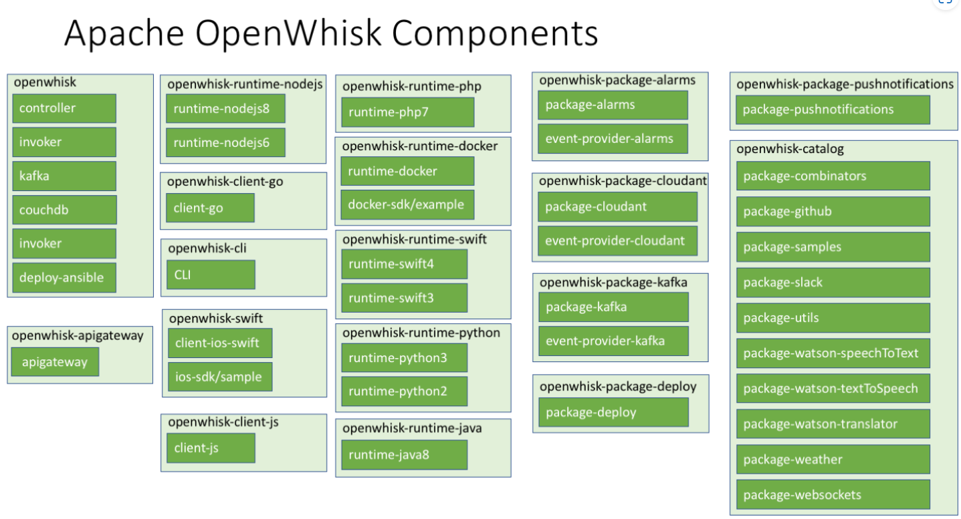
2) Các thành phần
Notes:
Main Platform
openwhisk là 1 nền tảng Serverless phân tán mã nguồn mở
openwhisk-apigateway Dịch vụ Cổng API để hiển thị các hành động dưới dạng giao diện REST.
openwhisk-catalog Danh mục được quản lý của các gói OpenWhisk để giao tiếp với các nhà sản xuất và người sử dụng
openwhisk-cli Giao diện dòng lệnh Apache OpenWhisk (CLI)
- Bên cạnh đó thì có các thành phần khác như: runtime của các ngôn ngữ được hỗ trợ bởi Openwhisk, packets, clients,…

Slide 8
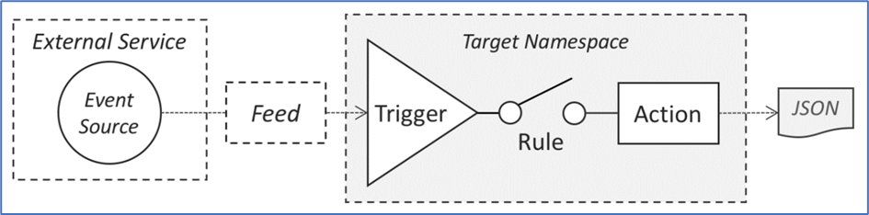
3) Cơ chế
Cơ chế hoạt động
Dựa trên kiến trúc hướng sự kiện, các Action được thực thi khi các event diễn ra.
Trigger được kích hoạt với các tham số đến từ Event Source và cho phép cấu hình các giá trị mặc định tùy chọn.
Các Rule cho phép cùng 1 Trigger được liên kết với nhiều Action
Notes:
Event Source: các sự kiện được tạo ra từ những dịch vụ làm dữ liệu bị thay đổi. 1 số ví dụ về nguồn sự kiện phổ biến:
Tin nhắn đến trên hàng đợi tin nhắn
Thay đổi trong cơ sở dữ liệu
Thay đổi trong Document Store
Tương tác trang web hoặc ứng dụng web
Các dịch vụ API đang được gọi
Các framework IoT chuyển tiếp dữ liệu cảm biến thiết bị
Actions: là các đoạn code chạy trên nền tảng OpenWhisk. Các Action đóng gói logic ứng dụng để được thực thi đáp ứng các Event. Các Action có thể được gọi thủ công bằng REST API, CLI, các API đơn giản và do người dùng tạo hoặc được tạo tự động thông qua các Trigger.
Triggers: là các kênh được đặt tên cho các lớp hoặc loại sự kiện được gửi từ Event Source.
Rules: được sử dụng để liên kết 1 trigger với 1 action. Sau khi loại liên kết này được tạo, mỗi khi 1 event kích hoạt thì hành động tương ứng sẽ được gọi.

Slide 9
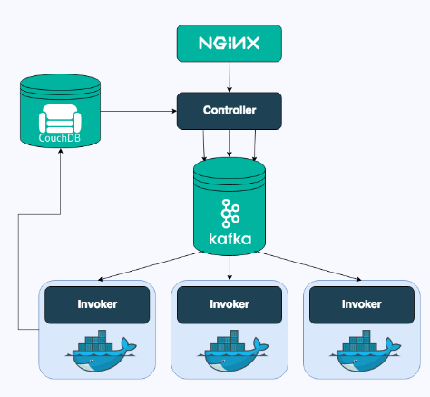
Notes:
Đầu vào hệ thống:
Nginx
Khác với OpenFaas, đầu vào của request sẽ đi qua nginx, một Proxy reverse Server
trong hệ thống OpenWhisk, Lệnh được gửi thông qua CLI wsk được định dạng là một HTTP request. Lệnh được đưa đến điểm vào đầu tiên của hệ thống là nginx,. Nó chủ yếu được sử dụng chuyển tiếp HTTP phù hợp đến thành phần tiếp theo.
Controller
Sau khi nhận được các HTTP request, nginx sẽ chuyển tiếp nó cho Controller - thành phần tiếp theo trong OpenWhisk. Nó là một phiên bản dựa trên Scala của REST API và thông qua nó, user biết mình có quyền làm những gì, bao gồm các yêu cầu CRUD cho các thực thể trong OpenWhisk và gọi đến các action.
Controller của OpenWhisk nhận request và xác thực thông tin của người dùng. Sau đó, nó kiểm tra cơ sở dữ liệu của hệ thống (CouchDB) để tìm action đã chỉ định.
Sau khi Controller đã tìm thấy action, nó kiểm tra xem liệu nó có cần được khởi tạo không. Nếu action chưa được khởi tạo, Controller tạo một instance cho action và khởi tạo nó với các dependency cần thiết.
Nếu action đã được khởi tạo, Controller gửi yêu cầu đến Invoker để thực thi action.
Xác thực và phân quyền: CouchDB
Bây giờ Controller xác minh user là ai (Authentication) và xem liệu rằng user có đặc quyền để làm điều đó với thực thể đó hay không (Authorization). Các chứng chỉ trong request sẽ được xác minh bằng cơ sở dữ liệu các đối tượng trong CouchDB.
Trong trường hợp này, nó sẽ kiểm tra rằng liệu người dùng có tồn tại trong cơ sở dữ liệu OpenWhisk và rằng nó có quyền để gọi đến action nào đó hay không.
Lấy action: CouchDB
Khi Controller đã chắc chắn rằng user được phép và có quyền để invoke action của mình, nó sẽ lấy action này từ cơ sở dữ liệu whisks trong CouchDB.
Hồ sơ của action chứa chủ yếu code thực thi với các tham số mặc định mà bạn muốn truyền vào action của mình, hợp nhất với các tham số bạn đã bao gồm trong invoke request. Cũng như nó chứa các ràng buộc tài nguyên đã được áp đặt trên thực thể sắp thực thi, chẳng hạn như bộ nhớ mà nó được phép tiêu thụ.
Invoke action: Load Balancer
Load Balancer, là một phần của Controller, có tầm nhìn toàn cục về các bộ thực thi có sẵn trong hệ thống bằng cách kiểm tra trạng thái của chúng một cách liên tục. Những bộ thực thi đó được gọi là Invokers. Load Balancer, biết Invokers nào được sẵn có, chọn một trong số chúng để goij d hành động được yêu cầu.
Hàng đợi: Kafka
Có hai trường hợp xấu có thể xảy ra đối với invoke request :
Hệ thống gặp sự cố, khiến cho invoke request bị mất
Hệ thống bị quá tải, nên invoke request cần phải đợi cho đến khi hoàn tất các invoke request khác trước tiên.
Cách giải quyết cho cả hai trường hợp này đều là Kafka, "hệ thống message publish-subscribe thông lượng cao, xử lý phân tán". Từ đó, Controller và Invoker sẽ giao tiếp thông qua các tin nhắn được đệm và được lưu trữ bởi Kafka. Điều đó giúp giảm gánh nặng của việc đệm trong bộ nhớ, ra khỏi cả Controller và Invoker đồng thời đảm bảo rằng các tin nhắn không bị mất trong trường hợp hệ thống gặp sự cố, tránh khỏi rủi ro OutOfMemoryException.
Để gọi đến action, Controller truyền một tin nhắn đến Kafka, chứa thông tin về action để gọi đến và các tham số cần truyền đến action đó. Tin nhắn này được đưa đến cho Invoker mà Controller đã chọn ở trên từ danh sách các invoker có sẵn.
Khi Kafka xác nhận rằng nó đã nhận được tin nhắn, HTTP request tới user sẽ được phản hồi với một ActivationId. User sẽ sử dụng nó sau này để truy cập cụ thể đến kết quả của invoke.
Gọi đến mã thực thi : Invoker
Invoker là trái tim của OpenWhisk. Trách nhiệm của Invoker là invoke một action. Nó cũng được thực hiện bằng Scala. Và để thực hiện các action một cách cô lập và bảo mật, Docker sẽ được sử dụng.
Docker được sử dụng để thiết lập container cho mỗi hành động mà chúng ta triệu hồi một cách nhanh chóng, cô lập và kiểm soát. Đối với mỗi action invoke, một Docker container được bắt đầu, mã thực thi được đưa vào cùng với các tham số được cung cấp. Thực hiện xong thì kết quả được lấy ra, container sẽ được hủy.
Action nhận yêu cầu và xử lý nó theo code đã được lập trình. Action đọc parameter được truyền dưới dạng JSON và tạo ra một response trong định dạng JSON.
Sau khi hoàn tất việc thực thi, container trả lại kết quả cho Invoker.
Lưu trữ kết quả: CouchDB
Khi Invoker nhận được kết quả, kết quả sẽ được lưu vào cơ sở dữ liệu activations qua ActivationId đã được đề cập ở trên trong CouchDB.

Slide 10
3) Mô hình
Hoạt động bằng cách thực thi các function (hay action) đáp lại các event (có thể xuất phát từ nhiều nguồn khác nhau).
Chấp nhận source code làm đầu vào để thực thi một lệnh đơn với giao diện dòng lệnh (CLI), sau đó vận chuyển các dịch vụ thông qua web tới nhiều consumer.
Vậy các thành phần của mô hình OpenWhisk có gì?

Slide 11
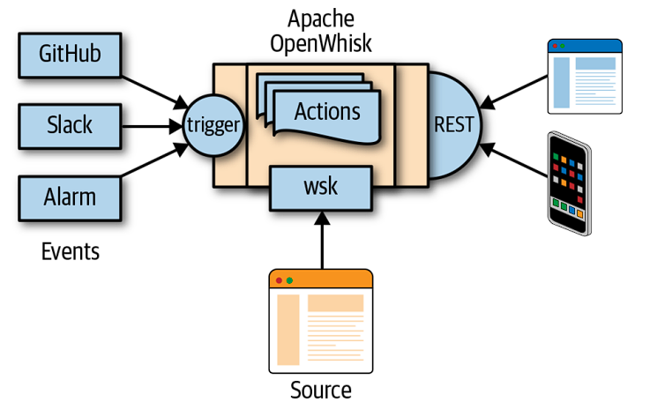
3) Mô hình

Slide 12
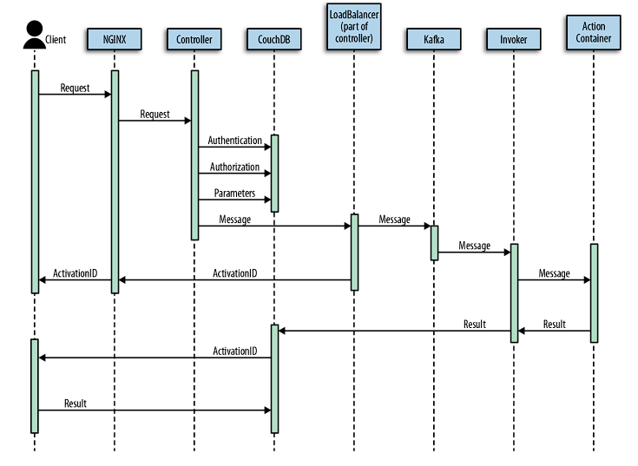
3) Mô hình
Dịch vụ cần thiết

Slide 13
4) Thực thi
B1: Người dùng gửi request đến OpenWhisk để kích hoạt một action
B2: Controller nhận request và xác thực thông tin xác thực của người dùng. Kiểm tra cơ sở dữ liệu của hệ thống (CouchDB) để tìm action đã chỉ định.
B3: Kiểm tra xem liệu nó có cần được khởi tạo không. Action chưa được khởi tạo, Controller tạo một instance cho action và khởi tạo nó với các dependency cần thiết. Nếu action đã được khởi tạo, Controller gửi yêu cầu đến Invoker để thực thi action.

Slide 14
4) Thực thi
B4: Action nhận yêu cầu và xử lý. Action đọc parameter được truyền dưới dạng JSON và tạo ra một response trong định dạng JSON.
B5: Container trả lại kết quả cho Invoker.
B6: Invoker trả về kết quả cho Controller.
B7: Controller trả về kết quả cho người dùng.
=> Tổng thể, quá trình thực thi là sự kết hợp của nhiều lớp và thành phần hoạt động cùng nhau một cách trơn tru để cung cấp cho end user một trải nghiệm đơn giản.

Slide 15


Nhóm 10
5) Demo

Slide 16
Nhóm 10
Thanks

